Slide 1
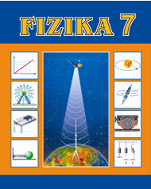
Fizika
7-sinf
MAVZU: JISMLARNING HARAKATI
O‘qituvchi
Hamidova Zaynura Ramazanovna

Slide 2
ASOSIY TUSHUNCHALAR:
1
Mexanik harakat
2
Harakatning nisbiyligi
3
Sanoq jism
4
Sanoq sistemasi

Slide 3
O‘tilgan mavzuni takrorlash
Yer olam markazida bo‘lib, uning atrofida Quyosh va Oyning aylanishi, yuqoriga otilgan jismlarning yerga tushishini aytgan Yunon olimi kim edi?
Aristotel

Slide 4
Takrorlash
Abu Ali ibn Sino o‘z asarlarida “sabab” va “oqibat” deb, nimani nazarda tutgan edi?
Kuch
Tezlik
Sabab
Oqibat

Slide 5
Mexanika rivojiga hissa qo‘shgan fizik olimlar:
Galileo Galiley
Aristotel
Fizik olimlar
Arximed
Isaak Nyuton
Abu Ali ibn Sino
Abu Rayhon Beruniy

Slide 6
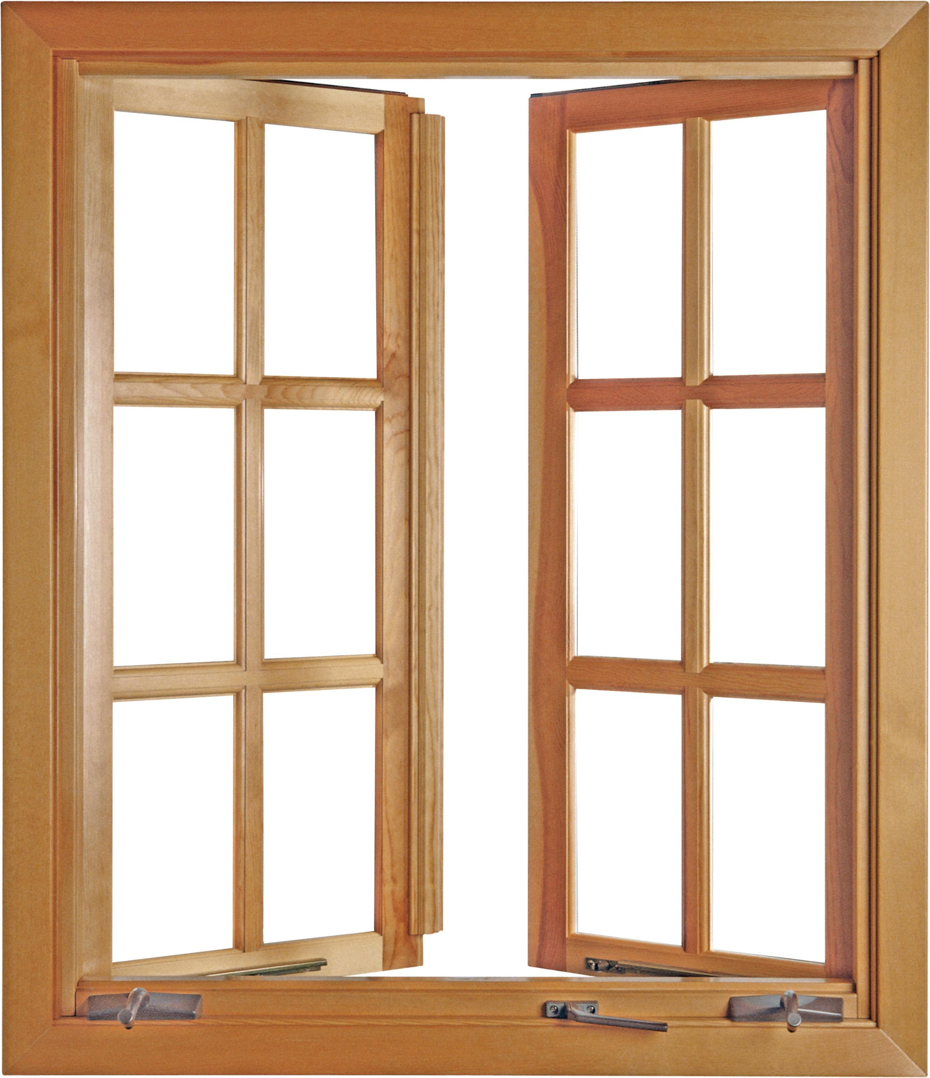
FIZIKA UYIMIZ
ATOM VA
YADRO
OPTIKA
MOLEKULAR FIZIKA
ELEKTR VA MAGNETIZM
M E X A N I K A

Slide 7
M e x a n i k a
Kinematika
Dinamika
Statika
Harakat
Nima uchun?
Tinch turgan jismlar

Slide 8
Asosiy tushunchalar
Moddiy nuqta
Sanoq jism
Sanoq sistemasi
Trayektoriya

Slide 9
Yo‘l
Ko‘chish
Vaqt
Asosiy kattaliklar
Tezlik
Tezlanish

Slide 10
ESLAB QOLING!
Kinematika so‘zi yunoncha «kinematos» so‘zdan olingan bo‘lib, «harakat» degan ma’noni bildiradi.

Slide 11
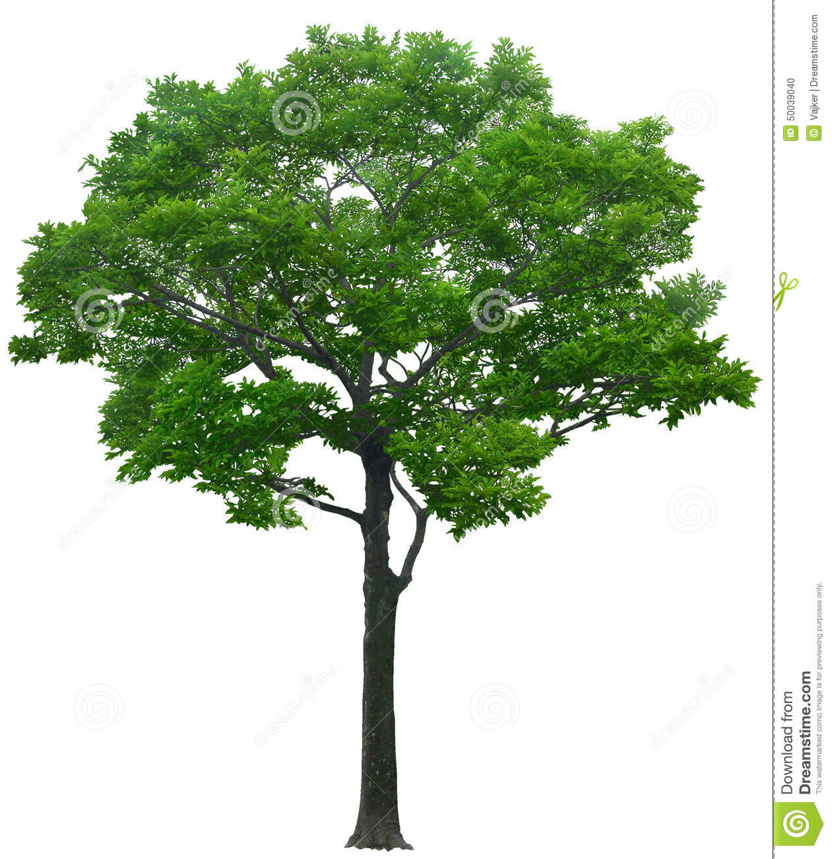
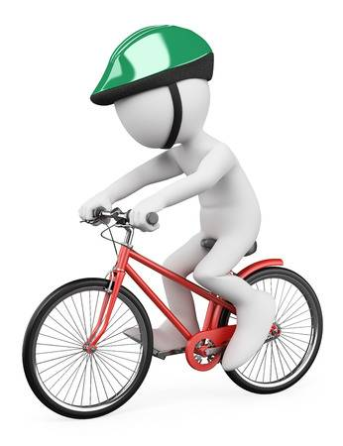
Mexanik harakat

Slide 12
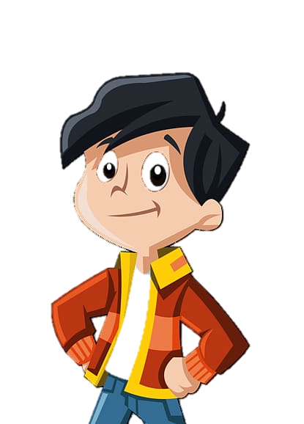
Harakatning nisbiyligi

Slide 13
ESLAB QOLING!
Jismning mexanik harakati deb, uning boshqa jismlarga nisbatan fazodagi vaziyatining vaqt o‘tishi bilan o‘zgarishiga aytiladi.

Slide 14
Eslab qoling!
Barcha jismlarning harakati nisbiy bo‘lib, ularning tinch turishi ham nisbiydir.

Slide 15
Eslab qoling!
Jismning harakati yoki tinch holati qaysi jismga nisbatan kuzatilayotgan bo‘lsa, o‘sha jism sanoq jism deb ataladi.

Slide 16
Sanoq jism
Sanoq jism

Slide 17
Raketaning harakatini kuzatamiz
Sanoq jism

Slide 18
Mustaqil bajarish uchun topshiriqlar:
Yunon olimi Ptolomey Quyosh Yer atrofida aylanadi, deb hisoblagan. Polshalik olim Kopernik esa Yer Quyosh atrofida aylanadi, degan fikrni ilgari surgan. Sizningcha, qaysi olimning fikri to‘g‘ri?
O‘z fikringizni asoslab bering.

Slide 19
Mustaqil bajarish uchun topshiriqlar:
2. Bir xil mustahkamlikka ega bo‘lgan, pishirilgan ikkita bir xil tuxum olamiz. Ularning bir xil tomonlarini bir-biriga to‘g‘rilab, birinchisini tinch holatda tutib turamiz va ikkinchisi bilan birinchisiga zarb beramiz.
Sizningcha, bunda tinch turgan tuxum sinadimi yoki zarb bergan tuxummi?

Slide 20
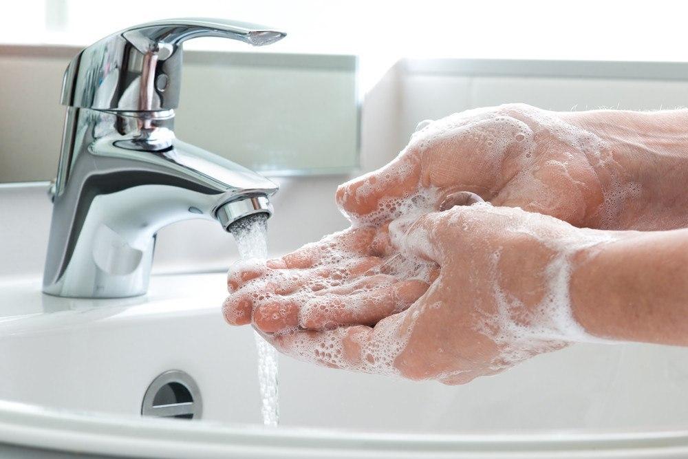
Aziz o‘quvchilar,
Shaxsiy gigiyena qoidalariga amal qiling
va qo‘lingizni tez-tez sovunlab yuvishni unutmang!

